Slide 1
Sortowanie Shella, kubełkowe i przez zliczanie
Miłosz Milosavljević
Piotr Dziwisz

Slide 2
Sortowanie Shella
Notes:
W latach 50-tych ubiegłego wieku informatyk Donald Shell zauważył, iż algorytm sortowanie przez wstawianie pracuje bardzo efektywnie w przypadku gdy zbiór jest w dużym stopniu uporządkowany. Z kolei algorytm ten pracuje nieefektywnie w zbiorach nieuporządkowanych, ponieważ elementy są przesuwane w każdym obiegu o jedną pozycję przy wstawianiu elementu wybranego na listę uporządkowaną.

Slide 3
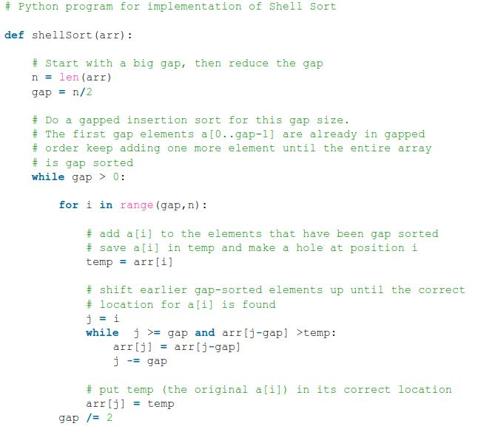
Notes:
Pomysł Shella polegał na tym, iż sortowany zbiór dzielimy na podzbiory, których elementy są odległe od siebie w sortowanym zbiorze o pewien odstęp h. Każdy z tych podzbiorów sortujemy algorytmem przez wstawianie. Następnie odstęp zmniejszamy. Powoduje to powstanie nowych podzbiorów (będzie ich już mniej). Sortowanie powtarzamy i znów zmniejszamy odstęp, aż osiągnie on wartość 1.
Wtedy sortujemy już normalnie za pomocą Instertion Sort. Jednakże z uwagi na wcześniejsze obiegi sortujące mamy ułatwione zadanie, ponieważ zbiór został w dużym stopniu uporządkowany. Dzięki początkowym dużym odstępom elementy były przesuwane w zbiorze bardziej efektywnie - na duże odległości. W wyniku otrzymujemy najlepszy pod względem szybkości czasu wykonania algorytm sortujący w klasie O(n2). Algorytm ten nosi również nazwę algorytmu sortowania przez wstawianie z malejącym odstępem (ang. Diminishing Increment Sort).

Slide 4
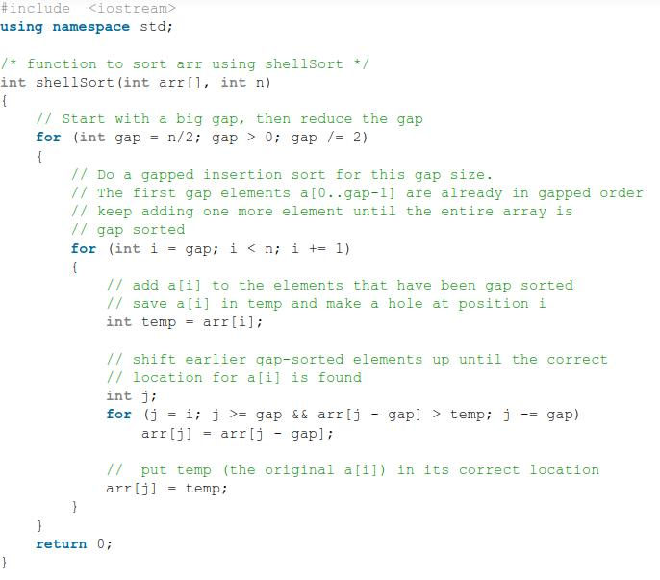

Slide 5
Sortowanie Shella - opis
Efektywność algorytmu sortowania metodą Shella zależy w dużym stopniu od ciągu przyjętych odstępów. Pierwotnie Shell proponował pierwszy odstęp równy połowie liczby elementów w sortowanym zbiorze. Kolejne odstępy otrzymujemy dzieląc odstęp przez 2 (dzielenie całkowitoliczbowe).

Slide 6
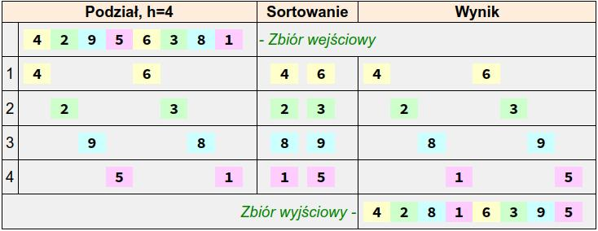
Przykład
Notes:
Posortujemy metodą Shella zbiór ośmiu liczb: { 4 2 9 5 6 3 8 1 } w porządku rosnącym. Zbiór posiada osiem elementów, zatem przyjmiemy na wstępie odstęp h równy 4. Taki odstęp podzieli zbiór na 4 podzbiory, których elementy będą elementami zbioru wejściowego odległymi od siebie o 4 pozycje. Każdy z otrzymanych podzbiorów sortujemy algorytmem sortowania przez wstawianie. Ponieważ zbiory te są dwuelementowe, to sortowanie będzie polegało na porównaniu pierwszego elementu podzbioru z elementem drugim i ewentualną zamianę ich miejsc, jeśli będą w niewłaściwym porządku.

Slide 7
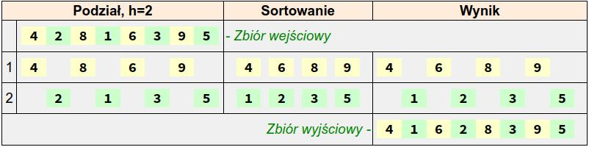
Notes:
Zmniejszamy odstęp h o połowę, więc h = 2. Zbiór podstawowy zostanie podzielony na dwa podzbiory. Każdy z tych podzbiorów sortujemy przez wstawianie:

Slide 8
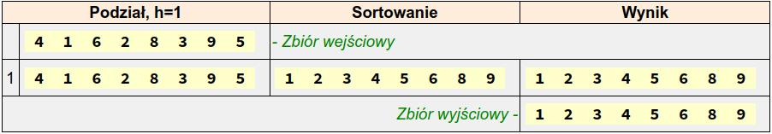
Notes:
Zmniejszamy odstęp h o połowę, h = 1. Taki odstęp nie dzieli zbioru wejściowego na podzbiory, więc teraz będzie sortowany przez wstawianie cały zbiór. Jednak algorytm sortujący ma ułatwioną pracę, ponieważ dzięki poprzednim dwóm obiegom zbiór został częściowo uporządkowany - elementy małe zbliżyły się do początku zbioru, a elementy duże do końca.

Slide 9
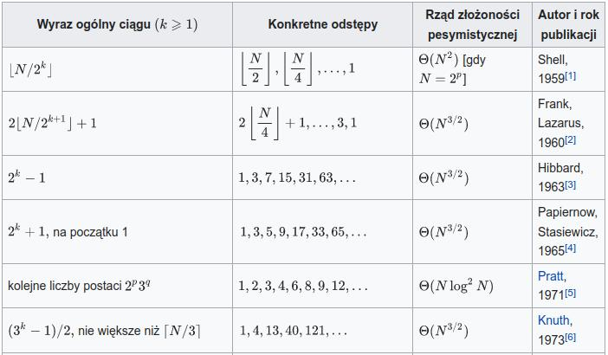
Dobór optymalnych odstępów
Notes:
Kluczowym elementem wpływającym na efektywność sortowania metodą Shella jest właściwy dobór ciągu odstępów. Okazuje się, iż ciąg zaproponowany przez twórcę algorytmu jest jednym z najgorszych, ponieważ w kolejnych podzbiorach uczestniczą wielokrotnie te same elementy.
Dotąd problem optymalnych odstępów w algorytmie sortowania metodą Shella nie został rozwiązany matematycznie, ponieważ w ogólnym przypadku jest niezwykle trudny. Wielu badaczy proponowało na wybór tych odstępów różne ciągi liczbowe otrzymując lepsze lub gorsze rezultaty.

Slide 10
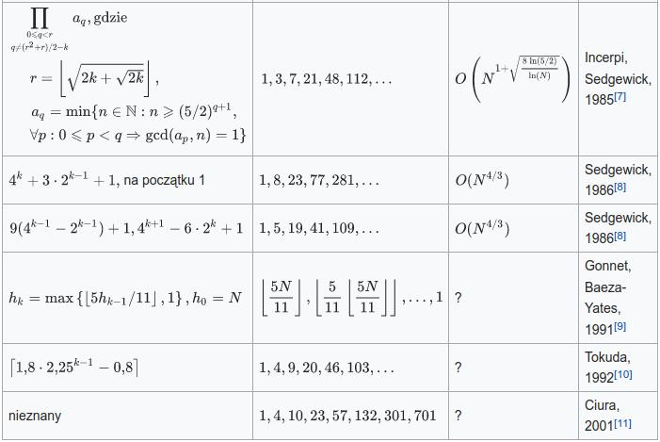
Dobór optymalnych odstępów
Notes:
Jeśli N jest potęga dwójki, to sortowanie z oryginalnym ciągiem odstępów zaproponowanym przez Shella wykonuje w najgorszym przypadku O( N^2 ) porównań. Przypadek ten zachodzi na przykład wtedy, gdy elementy większe i mniejsze od mediany zajmują odpowiednio parzyste i nieparzyste pozycje tablicy, ponieważ są one porównywane dopiero w ostatnim przebiegu.
Wersja zaproponowana przez Pratta ma wprawdzie wyższą złożoność niż optymalne dla algorytmów sortowania opartych na porównaniach O(N log ⁡N) , ale za to prowadzi do sieci sortującej o liczbie komparatorów tego samego rzędu, co sieć Batchera.
Zauważono, że średnio najmniej porównań elementów potrzeba, gdy ilorazy kolejnych odstępów leżą mniej więcej pomiędzy 2,2 a 2,3. Dlatego ciągi Gonneta i Baezy-Yatesa o ilorazie 2,2 i Tokudy o ilorazie 2,25 sprawdzają się w praktyce. Nie wiadomo jednak, dlaczego minimum przypada właśnie w tym miejscu. Zalecane jest też stosowanie odstępów o niskich największych wspólnych dzielnikach lub parami względnie pierwszych.
Pod względem średniej liczby porównań elementów najlepsze znane ciągi odstępów to ciąg 1, 4, 10, 23, 57, 132, 301, 701 i podobne, o wyrazach znalezionych doświadczalnie. Dalsze wyrazy optymalnych ciągów pozostają nieznane. Do dobrych wyników prowadzi przedłużenie ich zgodnie ze wzorem rekurencyjnym h k = ⌊ 2,25 h_k − 1 ⌋ .
Do zastosowań praktycznych można też polecić ciąg Tokudy, określony prostymi wzorami h_k = ⌈ h_k′ ⌉ , gdzie h_k′ = 2 , 25 h_k − 1′ + 1 , h1′ = 1.

Slide 11
Dobór optymalnych odstępów
Na przykład profesor Donald Knuth (autor "Sztuki Programowania Komputerów" - "The Art of Computer Programming") zbadał bardzo dokładnie algorytm sortowania metodą Shella i doszedł do wniosku, iż dobry ciąg odstępów dla n elementowego zbioru można wyznaczyć następująco:
Przyjmujemy h1 = 1
obliczamy hs = 3hs-1 + 1 aż do momentu, gdy hs >= n
Ostatecznie h = [hs : 9]

Slide 12
Przykład:
Obliczmy pierwszy odstęp dla zbioru o n = 200 elementach:
h1 = 1
h2 = 3h1 + 1 = 3 + 1 = 4 - mniejsze od 200, kontynuujemy
h3 = 3h2 + 1 = 12 + 1 = 13 - kontynuujemy
h4 = 3h3 + 1 = 39 + 1 = 40 - kontynuujemy
h5 = 3h4 + 1 = 120 + 1 = 121 - kontynuujemy
h6 = 3h5 + 1 = 363 + 1 = 364 - stop, ponieważ jest większe od 200
h = [h6 : 9] = [364 : 9] = [40 4/9] = 40 (zwróć uwagę, iż jest to zawsze element wcześniejszy o dwie pozycje, czyli h4)
Kolejne odstępy obliczamy dzieląc całkowitoliczbowo bieżący odstęp przez 3.

Slide 13
Sortowanie przez zliczanie
metoda sortowania danych, która polega na sprawdzeniu ile wystąpień kluczy mniejszych od danego występuje w sortowanej tablicy.
Algorytm zakłada, że klucze elementów należą do skończonego zbioru (np. są to liczby całkowite z przedziału 0..100), co ogranicza możliwości jego zastosowania.
Notes:
Na początku działania algorytmu ustalany jest przedział wartości, które zależą od wartości wszystkich elementów w sekwencji, która ma być posortowana. Dla przykładu, sekwencja v liczb całkowitych [100, 2, 0, 150, 2, 3, 0] tworzy przedział [min(v), max(v)] = [0, 150] wynoszący łącznie 151 elementów; z kolei v' o wartościach [15, 6, 11, 10] tworzy przedział [6, 15] z dziesięcioma elementami. W momencie, gdy przedział nie jest znany, można posłużyć się minimalnymi i maksymalnymi wartościami typów elementów w v (np. dla sekwencji, gdzie każdy element ma typ unsigned char (8 bitów) jest to [0, 255])

Slide 14
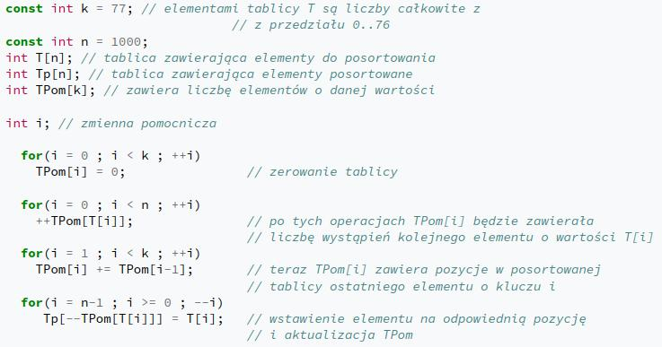
Notes:
Dla każdego elementu z utworzonego przedziału obliczana jest ilość jego wystąpień w wejściowej sekwencji v, tzn. tworzony jest histogram (ile razy występuje dana liczba) dla elementów sekwencji wejściowej. Na podstawie utworzonego histogramu generowana jest sekwencja wyjściowa, czyli posortowane elementy. Generowanie polega na iteracji po kolejnym elemencie w histogramie (który również jest sekwencją) oraz połączenia ze sobą do sekwencji wynikowej, tymczasowej sekwencji tylu elementów o danej wartości ile wskazuje histogram dla danego elementu. Początkowa sekwencja wynikowa jest pusta.
Sortowanie przez zliczanie można rozumieć jako złożenie dwóch funkcji, h generującej histogram, oraz g generującej sekwencję wyjściową na podstawie histogramu: g(h(v)). Złożenie w wyniku daje posortowaną sekwencję elementów wejściowych. Przykład:

Slide 15
Sortowanie Kubełkowe

Slide 16
Sortowanie Kubełkowe - opis
Sortowanie kubełkowe to jeden z algorytmów, które porządkują dane
w czasie liniowym. Dane, które będziemy sortować muszą jednak spełniać pewne założenia - muszą być równo rozłożone i musimy znać
ich zakres. Nie może być takiej sytuacji, że jeśli chcemy posortować, powiedzmy milion liczb całkowitych, należących do przedziału [0, 1000 000 000], gdzie 900 tysięcy jest nie większych niż np. 10 milionów.
Notes:
Pomysł takiego sortowania podali po raz pierwszy w roku 1956 E. J. Issac i R. C. Singleton
Jest to niezwykle ciekawy algorytm, ze względu na swoją efektywność. Sortowanie kubełkowe, radzi sobie najlepiej ze zbiorami o dużej ilości elementów, lecz małym zakresie wartości. W przypadku zbioru stosunkowo małym zakresie, i dużej ilości elementów, algorytm ten będzie niezwykle efektywny, dążąc do optymistycznej złożoności O(n).
Niestety w pesymistycznym przypadku, ma on złożoność rzędu O(n2), czyli taką jak chociażby niesławne sortowanie bąbelkowe

Slide 17
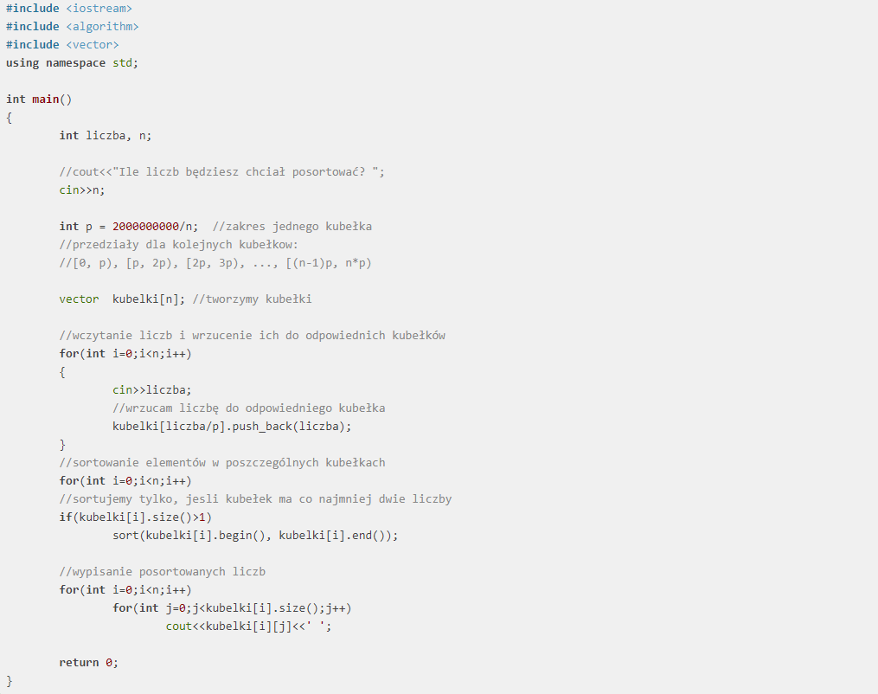
Notes:
Na początku założenia:
liczby do posortowania znajdują się w przedziale [0, 2000 000 000)
liczby są równomiernie rozłożone
dla n liczb tworzymy n kubełków
W pierwszej kolejności wyznaczamy długość przedziału pojedynczego kubełka:
p
=
2000000000
/
n
p=2000000000/n
Dla ułatwienia, sortować będziemy 10 liczb, zatem
p
=
2000000000
/
10
=
200000000
p=2000000000/10=200000000
Poszczególne kubełki będą reprezentować następujące przedziały:
[0, 200 000 000)
[200 000 000, 400 000 000)
[400 000 000, 600 000 000)
[600 000 000, 800 000 000)
[800 000 000, 1000 000 000)
[1000 000 000, 1200 000 000)
[1200 000 000, 1400 000 000)
[1400 000 000, 1600 000 000)
[1600 000 000, 1800 000 000)
[1800 000 000, 2000 000 000)
Sortować będziemy zbiór dziesięciu liczb całkowitych:
300 000 000, 2399, 900 000 000, 1899 999 999, 500 000 001, 1400 200 000, 1799 999 999, 123 456 678, 1999 999 999, 1210 000 000
Każdą z tych liczb wkładamy do odpowiedniego kubełka:
[0, 200 000 000): 2399, 123 456 678,
[200 000 000, 400 000 000): 300 000 000,
[400 000 000, 600 000 000): 500 000 001,
[600 000 000, 800 000 000)
[800 000 000, 1000 000 000): 900 000 000
[1000 000 000, 1200 000 000)
[1200 000 000, 1400 000 000): 1210 000 000
[1400 000 000, 1600 000 000): 1400 200 000,
[1600 000 000, 1800 000 000): 1799 999 999,
[1800 000 000, 2000 000 000): 1899 999 999, 1999 999 999
Następnie przeglądamy każdy kubełek i jeśli jest w nim więcej niż jeden element, wykonujemy sortowanie dowolnym algorytmem. Zauważmy, że liczby są równomiernie rozłożone, co za tym idzie, każdy kubełek będzie miał co najwyżej kilka elementów. Do posortowania takiego kubełka wystarczy niewielka liczba operacji (załóżmy k operacji), zatem złożoność będzie cały czas liniowa.
Ostatecznie przechodzimy przez kolejne kubełki i wypisujemy liczby w kolejności napotkania.

Slide 18
Przykład

Slide 19
Zalety i Wady:
+Złożoność czasowa jest rzędu (!) O(n)
+Algorytm nie potrzebuje dodatkowej tablicy
+Jest łatwy w implementacji
-Dane muszą być równomiernie rozłożone, aby złożoność była liniowa
-Trzeba znać rozstęp zbioru
Notes:
2+Sortowanie odbywa się w miejscu potrzebujemy tylko kubełkow
2- Czyli najwieksza i najmniejsza liczbe w zakresie

Slide 20
Wizualizacja
https://www.cs.usfca.edu/~galles/visualization/BucketSort.html

